Slide 1
Государственные символы. Гимн.

Slide 2
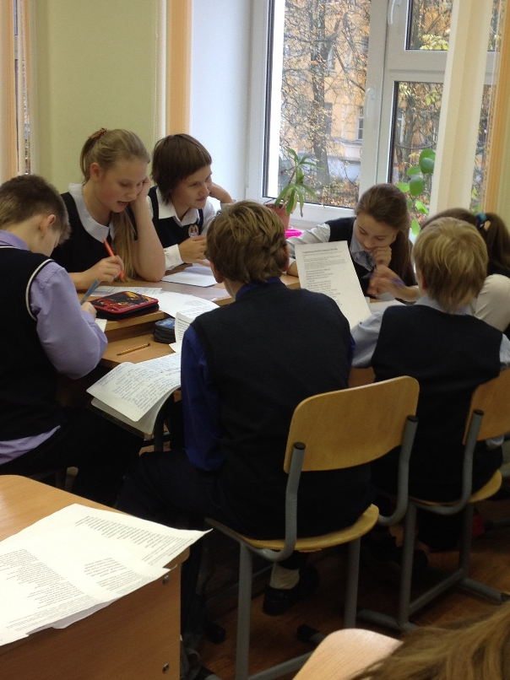
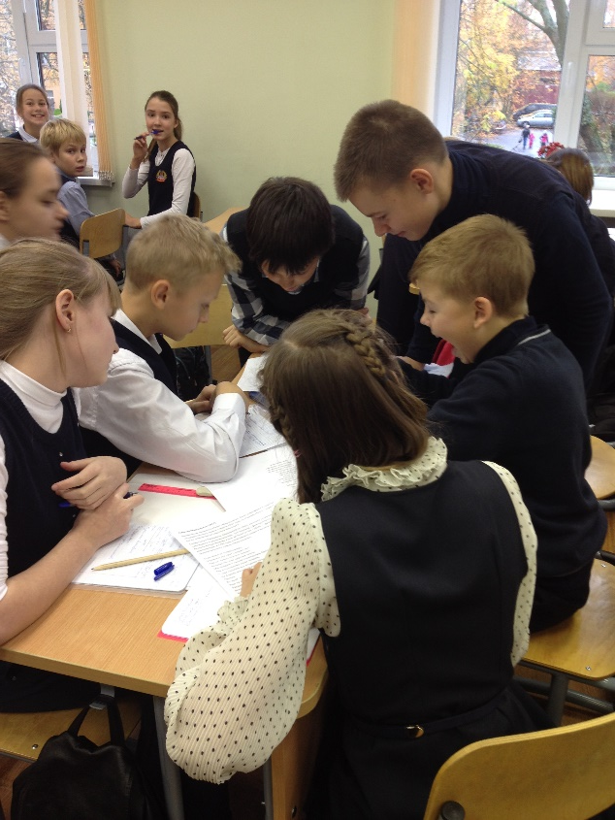
Урок музыки в 7 классе.
Работа в группах.
1 Задание:
Выпишите существительные, которые у вас ассоциируются со словом гимн.
На их основе составьте
определение термину «гимн».

Slide 3
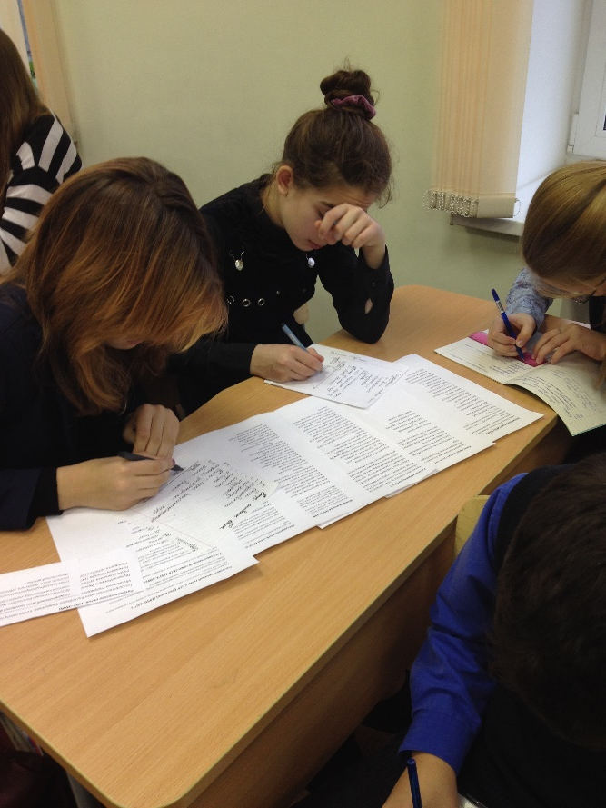
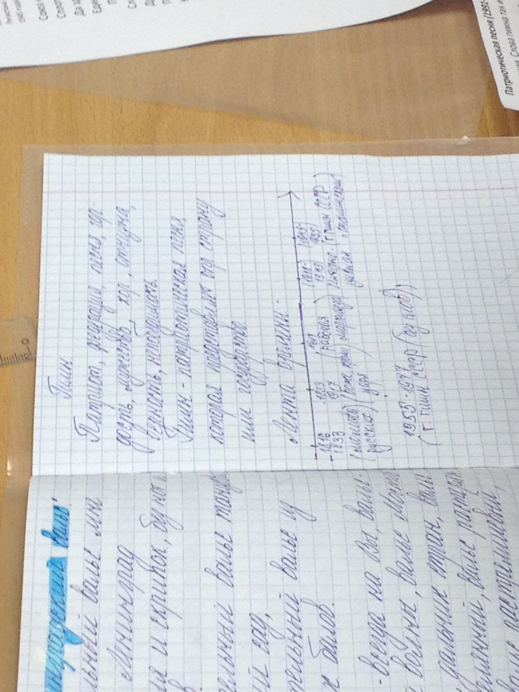
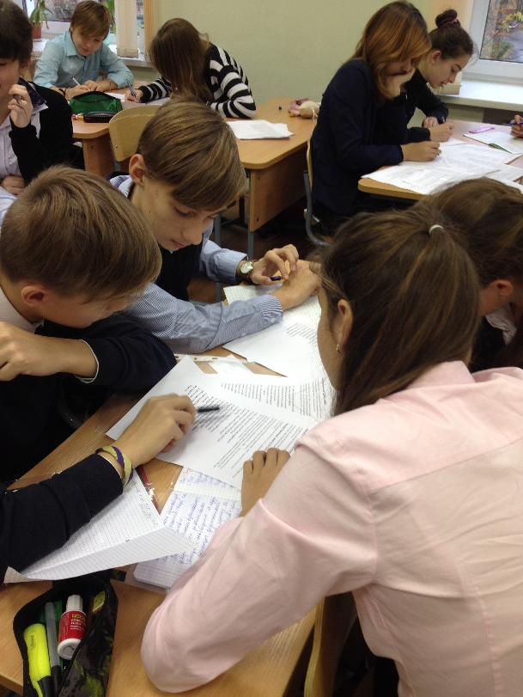
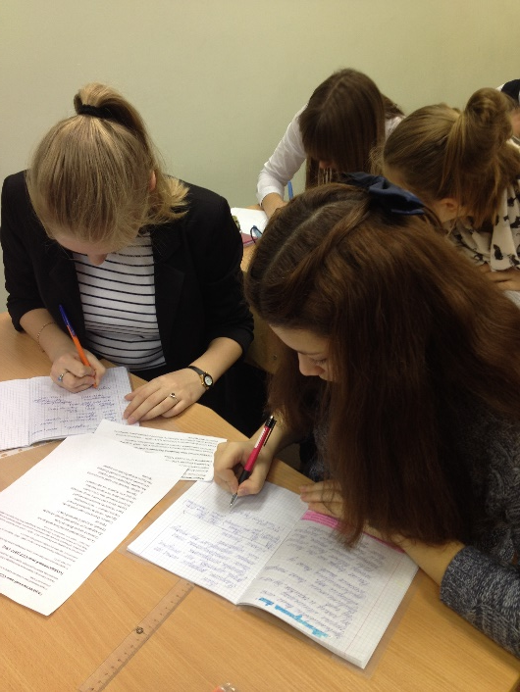
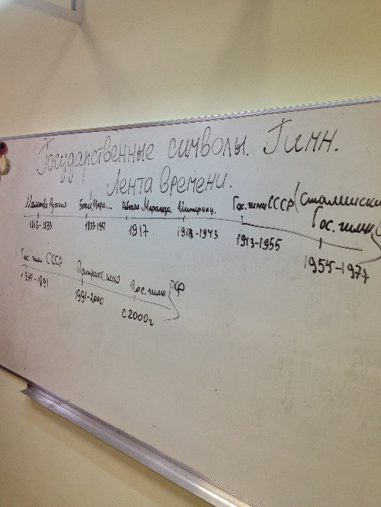
2 Задание:
«Лента времени»
Выпишите в хронологическом порядке название гимнов нашей страны, а также годы, в которые они являлись официальными гимнами.

Slide 4
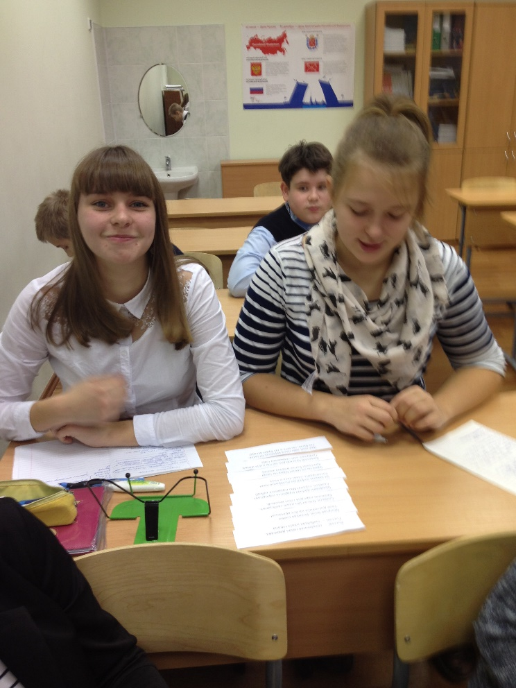
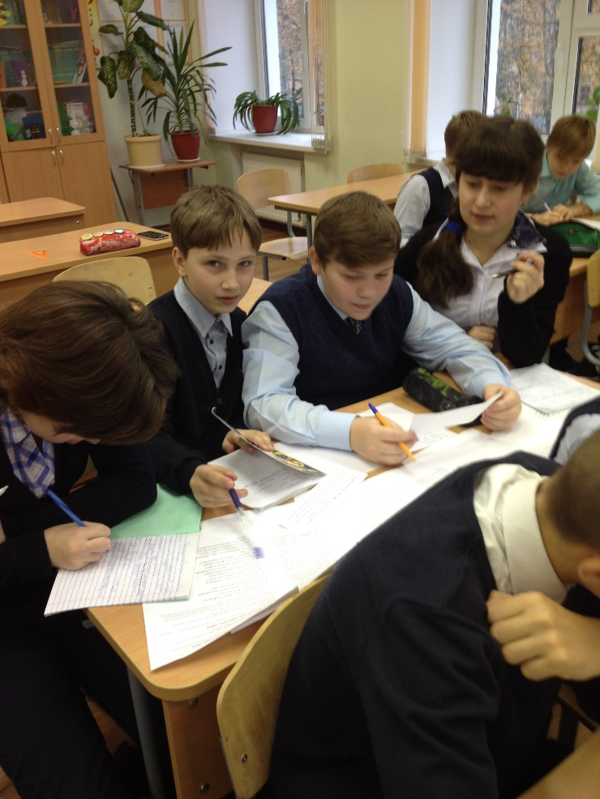
3 Задание:
«Музыкальная викторина»
В распоряжении команд – тексты гимнов.
Необходимо узнать музыкальный фрагмент
по тексту.
1. 4.
2. 5.
3. 6.

Slide 5
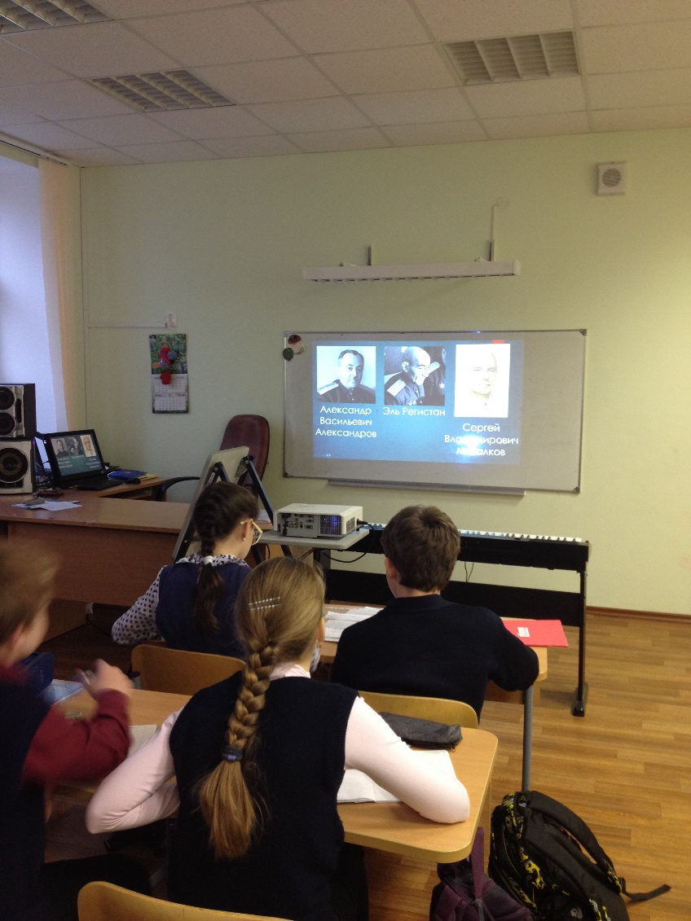
4 Задание: «Портреты».
Необходимо узнать авторов гимна.

Slide 6
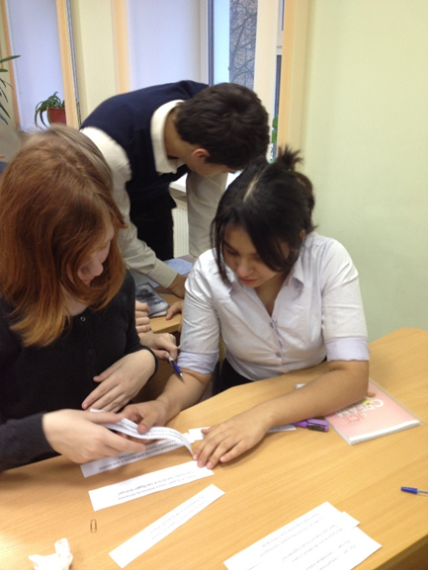
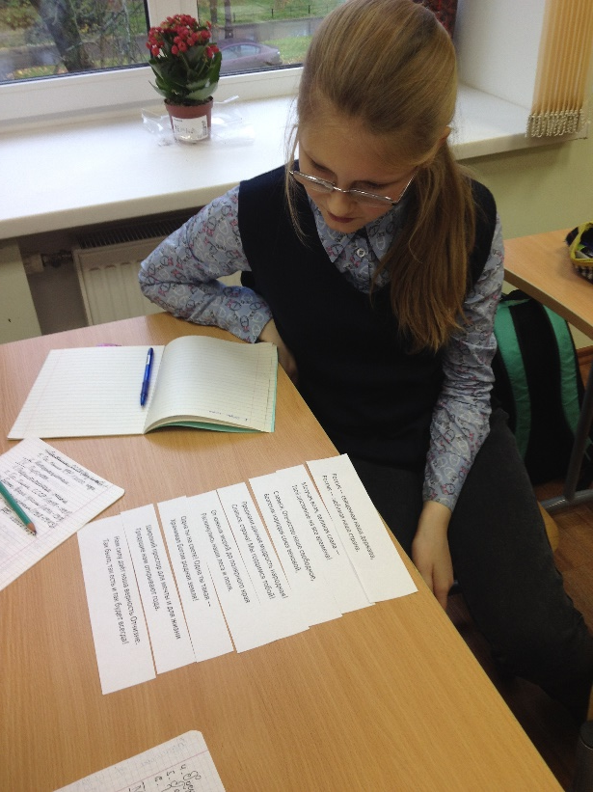
5. «Мозаика»
Команды получают текст Гимна
России в виде отдельных строчек. Необходимо в нужном порядке
сложить песенные строчки и
пропеть гимн.

